Slide 1
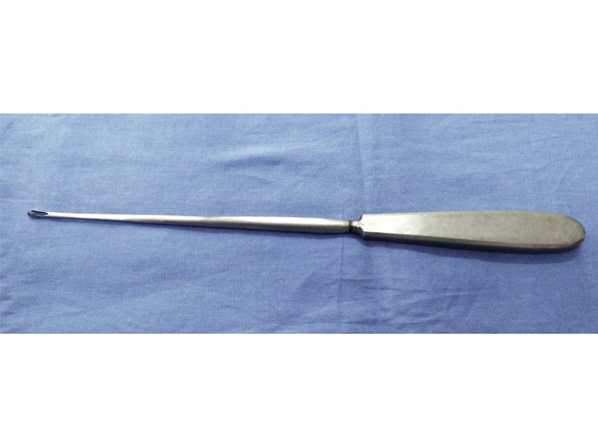
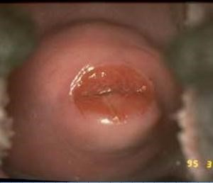
CURETAGE DE L’ENDOCOL: INDICATIONS ET TECHNIQUES
Dr Mor CISSE
Vendredi 24/05/2024
Congres 2SC2P Azalai Sénégal

Slide 2
PLAN
I. GENERALITES
II. INDICATIONS
III. CONTRE-INDICATIONS
IV. TECHNIQUES
CONCLUSION

Slide 3
I. GENERALITES
1. Définition
Méthode instrumentale
Curette de kevorkian
Recueillir du tissus ou des cellules de l’endocol
Technique peu douloureuse

Slide 4
I. GENERALITES
2. Interêt
Dépistage des lésions précancéreuses du col utérin
Bonne concordance entre le curetage endocervical et la future histologie de la pièce dans 82 % des cas. Série de Dreyfus
Faux négatif
Sous-estimation dans 13 % des observations avec, notamment, 6 faux négatifs ayant laissé passer 4 CIN2-3 et un micro-invasif.

Slide 5
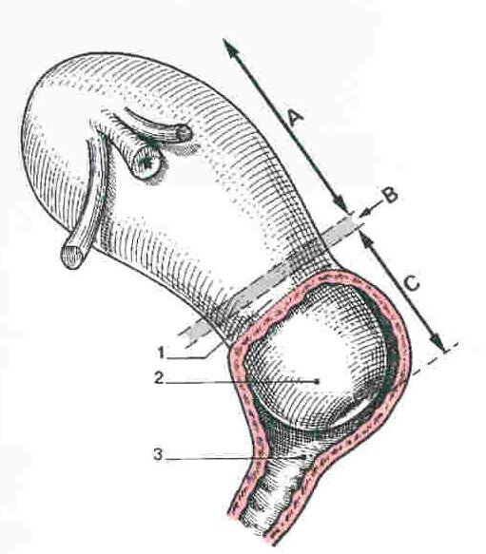
I. GENERALITES
3. Rappels Anatomiques
Le col, portion basse de l’uterus
Vascularition
INNERVATION

Slide 6
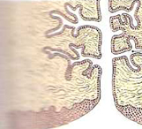
I. GENERALITES
4. Rappels Histologiques
Exocervicale:
La portion du col s’étendant à l’extérieur de l’orifice externe
Endocervicale :
La portion de la cavité cervicale située au-dessus de l’orifice Externe
Contigus sur une ligne :
la zone de jonction pavimento-cylindrique.

Slide 7
II. INDICATIONS
Pas d’unanimité
Bonne sensibilité́ pour détecter un haut grade, mais Moindre sensibilité́ à détecter l’invasion, ce qui est lié à la pauvreté́ relative en matériel.
Jusqu’à comparer sa performance avec frottis par cytobrosse du canal cervical.

Slide 8
II. INDICATIONS
le curetage de l’endocol n’est pas recommandé par la British society (BSCCP) même pour les atypies glandulaires, de même que pour les sociétés Irlandaises et Australiennes et que la fédération internationale (IFCPC), ni l’OMS ne suggèrent à ce propos une quelconque recommandation…

Slide 9
II. INDICATIONS
La société Américaine propose comme recommandation de réaliser un curetage de l’endocol (qui présente une faible morbidité et ce afin d’améliorer le diagnostic des CIN2+ lorsque les autres méthodes semblent en défaut).
En France, à ce jour aucune recommandation

Slide 10
II. INDICATIONS
La société Américaine propose:
En cas de Cytologie HSIL, ASC-H, AGC, ou évocatrice de cancer.
En cas d’HPV 16 ou 18 positifs
Après un double marquage (p16/ Ki 67) positif
Pour toute patiente déjà traitée pour une pathologie cervicale
En cas de surveillance d’une CIN2 (non traitée)
En cas de jonction non vue (TZ3)
Pour les patientes de plus de 40 ans

Slide 11
II. INDICATIONS
En France, la réalisation d’un curetage de l’endocol peut se justifier (en dehors de la grossesse) :
En cas de jonction non vue, afin d’éliminer une pathologie endocervicale inaccessible à l’examen colposcopique
Devant une suspicion de lésion glandulaire
En cas de discordance cyto -histologique après avoir éliminé une lésion vaginale
En fin de conisation (après avoir retiré le cône) afin d’éliminer une éventuelle pathologie endocervicale résiduelle

Slide 12
III. CONTRE-INDICATIONS
En revanche le curetage de l’endocol est contre-indiqué
En cas de grossesse,
le canal endocervical est sténosé et ne permet pas l’introduction de la curette…
Par ailleurs, il n’est pas indispensable de réaliser un curetage de l’endocol :
si une procédure de conisation est prévue,
de même pour les patientes de moins de 30 ans après une cytologie ASCUS ou bas grade.

Slide 13
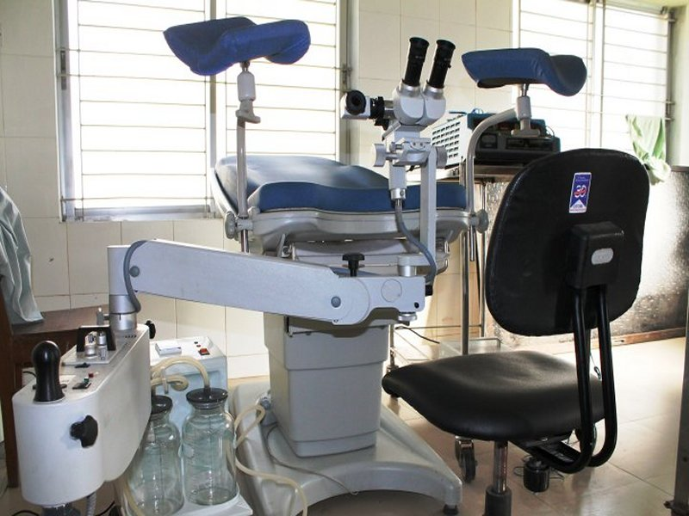
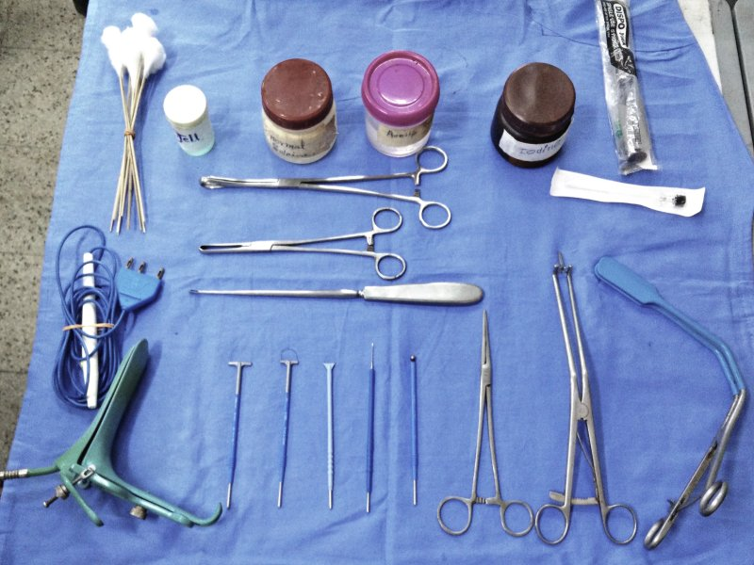
IV. TECHNIQUES
Matériels

Slide 14
IV. TECHNIQUES
Conditions
Salle bien éclairée,
Abris des regards indiscrets
Patiente en position gynécologique
Sur table avec étrier
Vessie vide
Conditions et buts de l’examen bien expliqué à la patiente

Slide 15
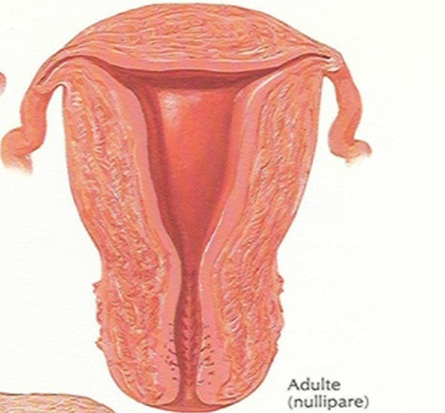
IV. TECHNIQUE
En fin d’examen coloscopique le plus souvent
Introduire la curette dans le canal endocervical sur une distance d’environ 2 cm.
Racler méthodiquement l’endocol sur tout son pourtour, de l’intérieur vers l’extérieur.

Slide 16
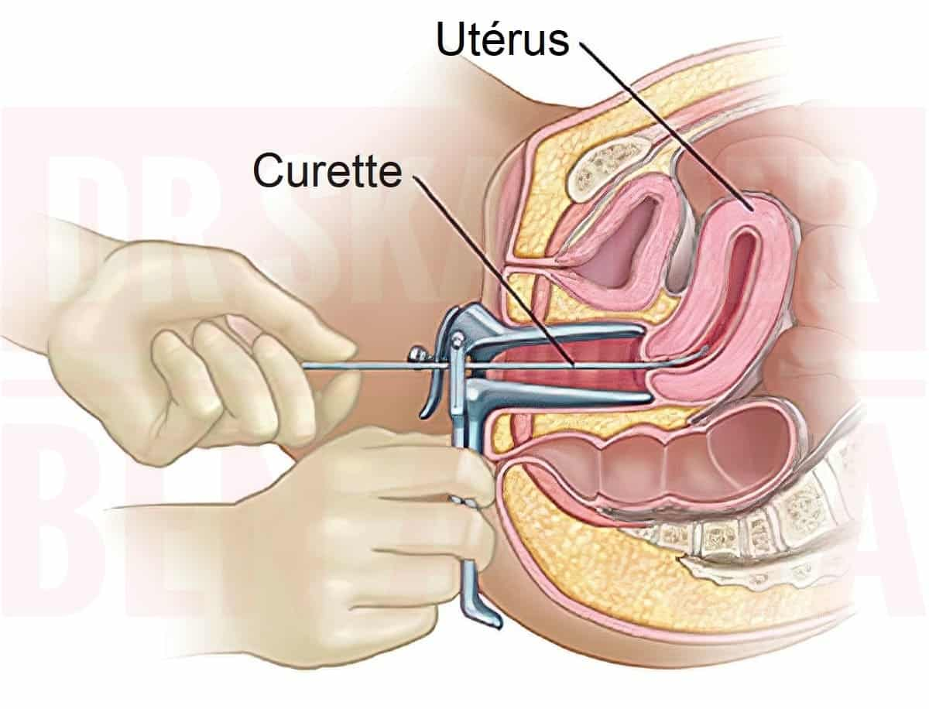
IV. TECHNIQUE
Placer les tissus ainsi recueillis dans une solution de formaldéhyde pour l’histologie.
Appuyer délicatement sur le col de l’utérus à l’aide d’un coton-tige pendant une minute pour stopper tout saignement éventuel.

Slide 17
CONCLUSION
Cancer très évitable / Candidat idéal au dépistage
Hantise de passer a cote d’une lésion Précancéreuse
Curetage de l’endocol/ Sujet controversé
Peut aider dans certaines circonstances

Slide 18
Colposcopy Standards: Guidelines for Endocervical Curettage at Colposcopy
L. Stewart Massad, MD,1 Rebecca B. Perkins, et al.
Journal of Lower Genital Tract Disease Volume 27, Number1, January 2023 .
Diagnostic Utility of Endocervical Curettage During Colposcopy Among Patients of Varying Risk Factors
Wang, Stephanie M. MD¹; Hoeppner, Catherine MD¹; et al.
Journal of Lower Genital Tract Disease 26(4):p 298-303, October 2022.

Slide 19
MERCI DE VOTRE ATTENTION

